Slide 1














Eurhope
EU as a solidarity's house for minors out of home
Erasmus+ project n. 2023-2-IT03-KA220-YOU-000184370
Digital Skills Module 3
Sicurezza
Notes:
Questo è un modulo di 4 ore. Puoi insegnarlo in una sessione o in due sessioni da 2 ore. Organizzare una pausa di 10 minuti ogni ora.
🛈 Ti serviranno:
un PC/laptop con accesso a Internet e altoparlante per poter ascoltare i video.
Un proiettore di dati per proiettare questa presentazione.
Una nota sui video utilizzati: la maggior parte dei video sono in inglese. Puoi aggiungere i sottotitoli se fai clic su CC nella parte inferiore del video. Se non vedi la tua lingua, fai clic su Impostazioni, traduzione automatica e seleziona la tua lingua. Poiché la maggior parte dei video inizia con un breve annuncio, è consigliabile aprire il video prima della lezione, saltare l'annuncio e fermarsi. Aprilo di nuovo quando è il momento e avvialo. In questo modulo sono presenti diversi video (diapositive: 6, 13, 14, 15).
Simboli utilizzati nelle note per aiutarti a insegnare il modulo:
☺ Si usa per qualcosa che devi dire o leggere in classe. Rappresenta il tuo parlare.
📄 Viene utilizzato per le istruzioni. Ti dà informazioni su cosa fare.
🖈 Viene utilizzato in uno qualsiasi dei precedenti (parlare o istruzioni). Rappresenta una domanda da porre agli studenti o un'attività da svolgere con gli studenti.

Slide 2



In questo modulo parleremo di:
Protezione dei dati e della Privacy
Strategie per la protezione della privacy
Impatto delle nuove tecnologie sul benessere
Comprendere l’importanza della protezione della privacy
Comprendere e gestire il footprint digitale
Pratiche online sicure (Truffe informatiche, frode, addescamento minorile, impostazione privacy dei social media
Discussione sui potenziali rischi e benefici dell’uso della tecnologia
L’impatto dei social media, dello stare costantemente connessi e del tempo trascorso davanti allo schermo sulla salute mentale.
Strategie per il mantenimento del benessere digitale (bilanciamento dell’ uso della tecnologia, pratiche di disintossicazione digitale)
Notes:
Salve di nuovo, in questo modulo discuteremo di cose importanti che hanno a che fare con la nostra protezione online e offline. La tecnologia ha portato tanti vantaggi nelle nostre vite, ma ovviamente ha anche portato la criminalità a un livello superiore. È importante sapere come proteggere la nostra privacy e i nostri dati, essere consapevoli della nostra “impronta digitale” e come utilizzare Internet in modo sicuro. L'ultima parte di questo modulo è dedicata all'impatto delle nuove tecnologie sul nostro benessere. Sei pronto?

Slide 3
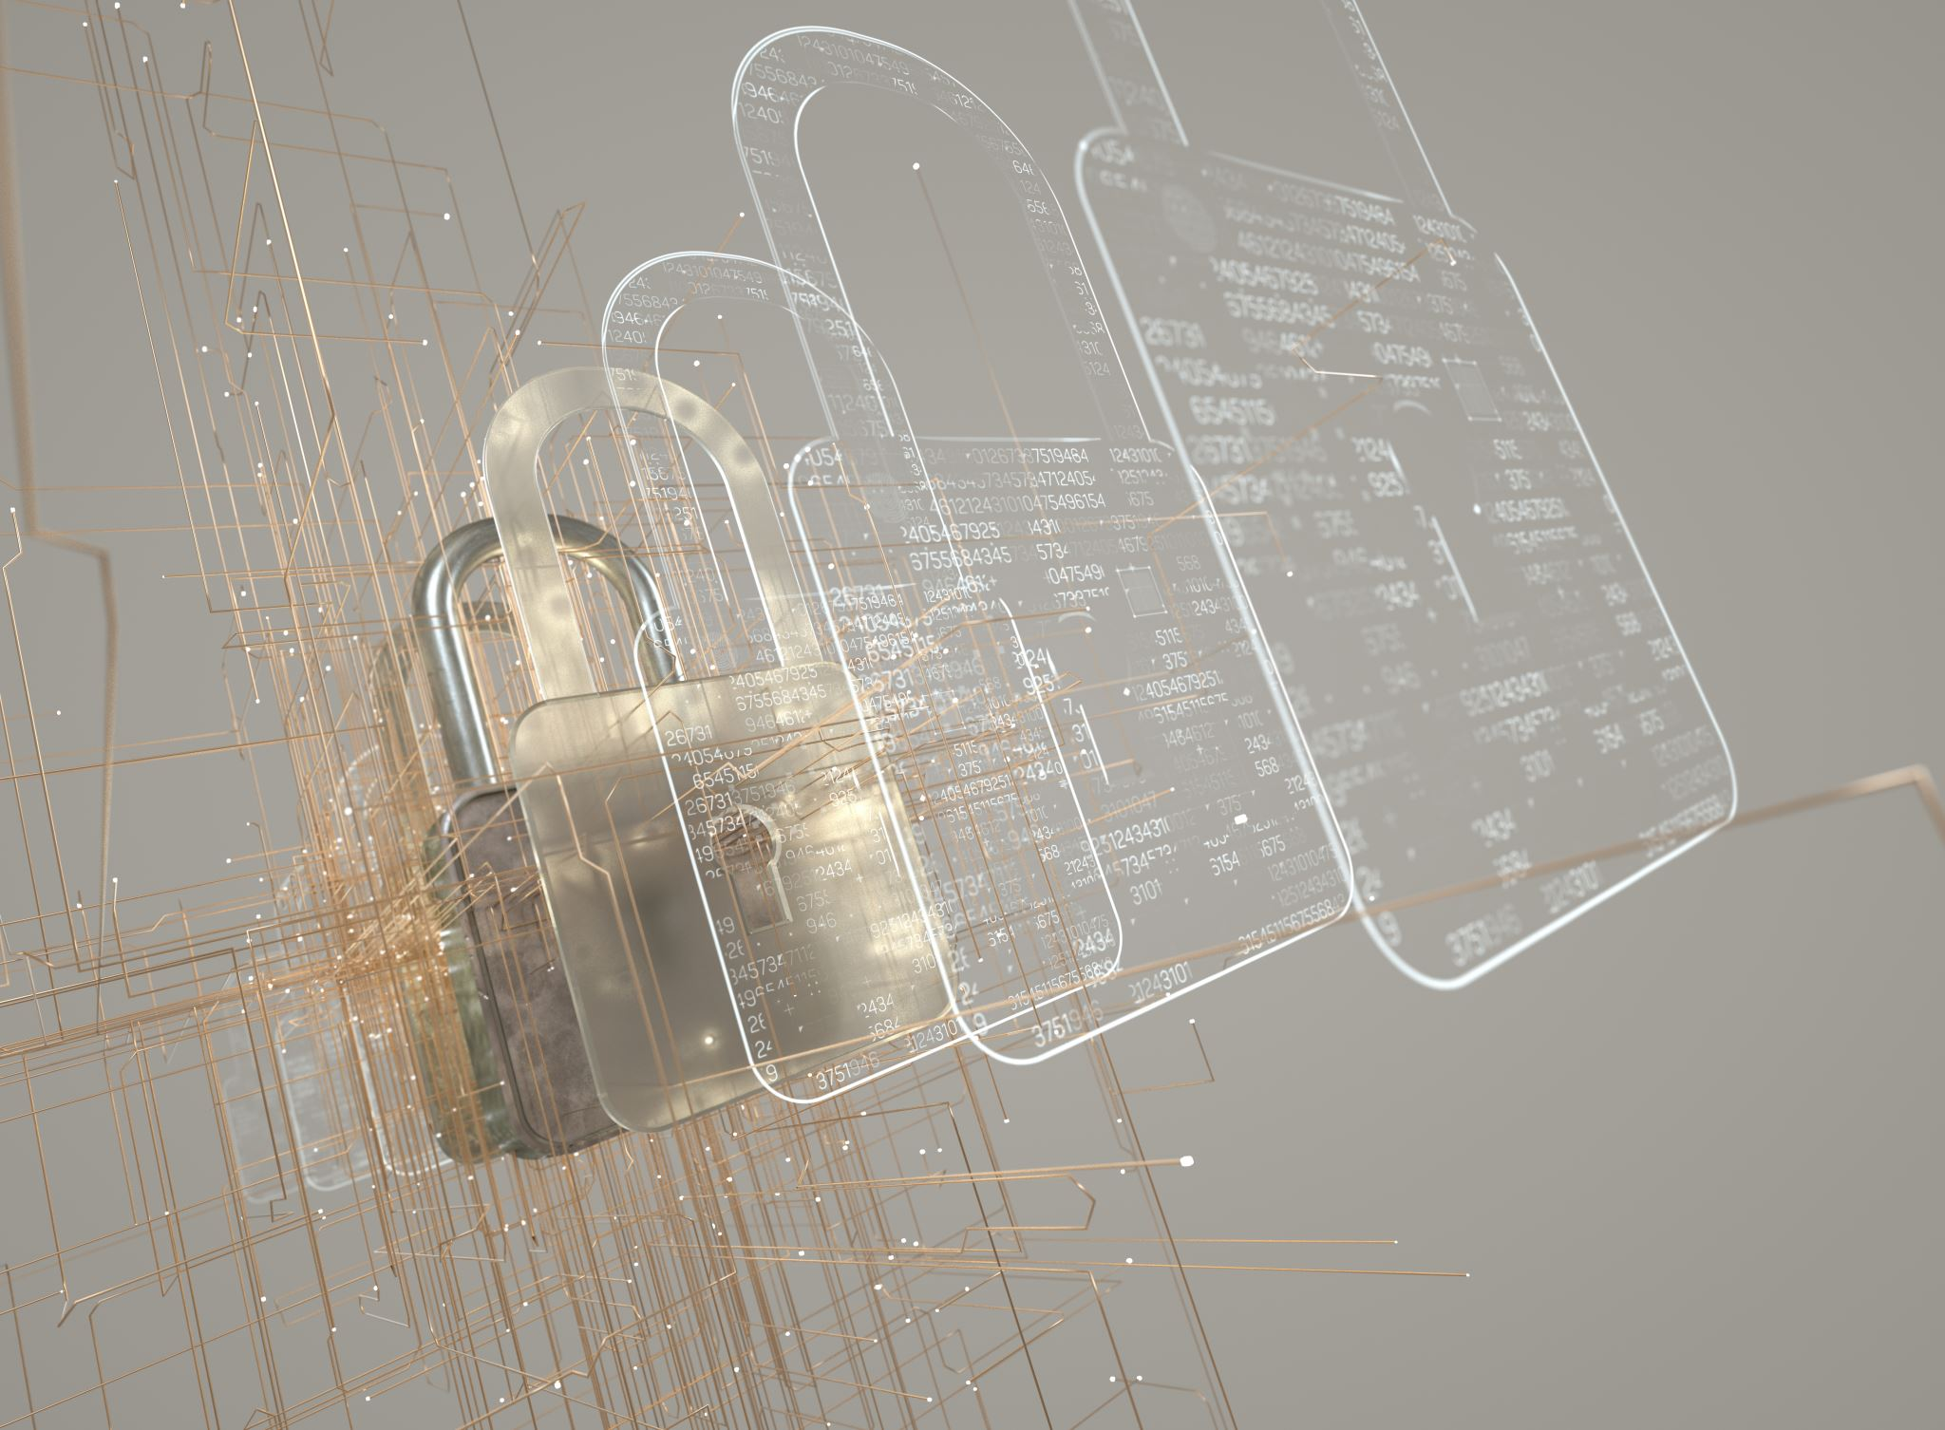
Protezione dei dati e della privacy
Notes:
Inizieremo comprendendo come possiamo proteggere la nostra privacy e i nostri dati.

Slide 4

Perché la protezione dei dati personali è importante?
Tutela della privacy: informazioni personali (indirizzi, numeri di telefono e account di social media). Se queste informazioni cadono nelle mani sbagliate, ciò può comportare una perdita di privacy e un potenziale uso improprio.
Prevenire il furto di identità: i ladri di identità possono utilizzare le tue informazioni personali per commettere frodi, aprire conti o contrarre debiti a tuo nome.
Sicurezza online: la condivisione di informazioni personali online può renderti vulnerabile al cyberbullismo, ai predatori online e alle truffe.
Implicazioni future: le informazioni condivise online possono rimanere accessibili per anni. Post imbarazzanti o inappropriati possono influenzare le opportunità future, come l'ammissione all'università o le prospettive di lavoro.
Notes:
Perché dovremmo preoccuparci della privacy? Proteggere i nostri dati personali, come indirizzo, numero di telefono, account di social media, età, password della casella e-mail, ecc. è importante per quattro ragioni principali: Protezione della privacy: non vogliamo che le nostre informazioni cadano nelle mani sbagliate o vengano utilizzate in modo improprio. Questo può metterci in pericolo. Vedremo più avanti alcuni esempi di abusi. Prevenzione del furto di identità: i ladri possono utilizzare le nostre informazioni per commettere frodi o azioni illegali sotto il nostro nome, o in altre parole per fingere che siamo noi a commettere qualche azione illegale. Ad esempio, possono aprire un conto a nostro nome e raccogliere denaro da persone per servizi falsi. Sicurezza online: altrettanto importante è mantenerci al sicuro online, come facciamo nella vita reale. Dobbiamo evitare di diventare vittime. Vedremo più avanti in che modo si può abusare delle immagini e quali conseguenze ne derivano. Infine, dobbiamo considerare le implicazioni future: prima di fare qualsiasi cosa online, dobbiamo pensare alla nostra reputazione online oggi e in futuro. per esempio cosa penserebbe un futuro datore di lavoro di un momento imbarazzante che abbiamo condiviso?

Slide 5
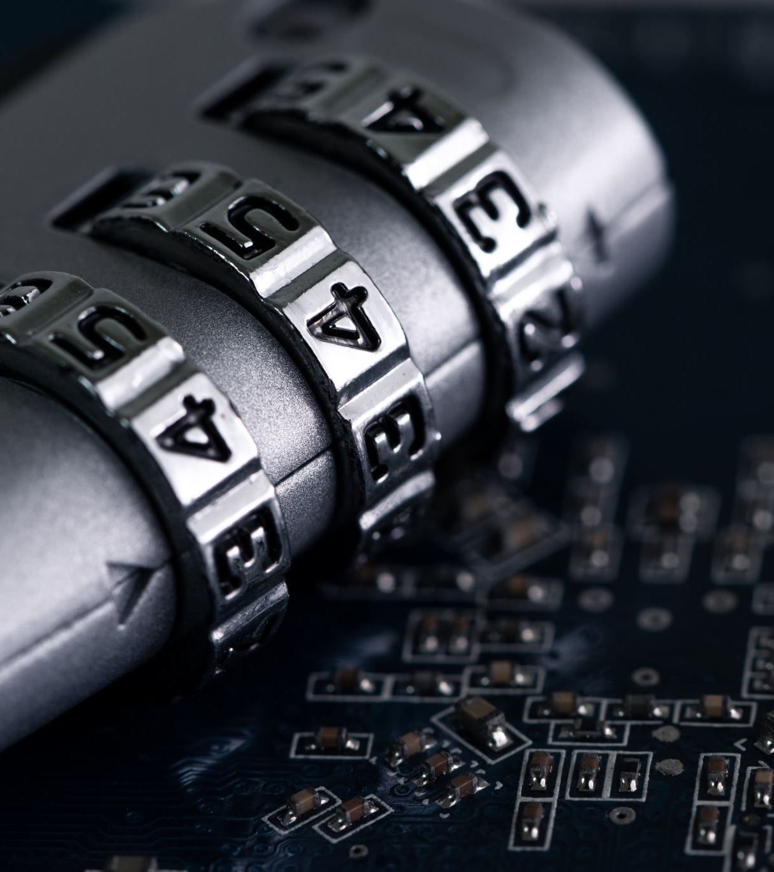
Ma non ho nulla da nascondere...
Proteggere le tue informazioni personali non significa nasconderle ma avere l'autonomia e la libertà di prendere le tue decisioni.
E::
Devi proteggerti dalle minacce che ancora non esistono.
Non si sa mai quale sarà la combinazione di informazioni personali e nuove tecnologie che porterà a minacce future. Per prepararti a questi assalti sconosciuti ai tuoi dati, l’unica cosa che puoi fare è renderli meno accessibili.
Notes:
Molti dicono: “Non sono nessuno di importante o famoso e non ho nulla da nascondere”. Tuttavia, proteggere le nostre informazioni personali ci dà la libertà e l'autonomia di prendere le nostre decisioni e di non cedere alla propensione dei criminali online che potrebbero ricattarci. Inoltre, poiché la tecnologia avanza a un ritmo molto rapido, dobbiamo cercare di proteggerci da minacce che al momento non esistono nemmeno. Accendere i nostri telefoni cellulari con le nostre impronte digitali è diventato disponibile solo nell’ultimo decennio. Ma se qualcuno copia la nostra impronta digitale e la combina con altre informazioni personali, aumenta la possibilità di diventare vittime nel prossimo futuro. Per prepararci a problemi futuri sconosciuti, dobbiamo rendere i nostri dati personali meno accessibili.
Utilizza il seguente esempio per aiutare gli studenti a comprendere le minacce future: al telegiornale è stata trasmessa una storia su studenti che avevano trovato foto di se stessi nudi online, sebbene non avessero mai inviato tali foto. Quello che è successo è che una nuovissima app basata sull’intelligenza artificiale avrebbe potuto scattare foto di qualsiasi persona, togliendogli i vestiti e mostrandola nuda. Questa app è una nuova minaccia; non esisteva 2 anni fa.

Slide 6
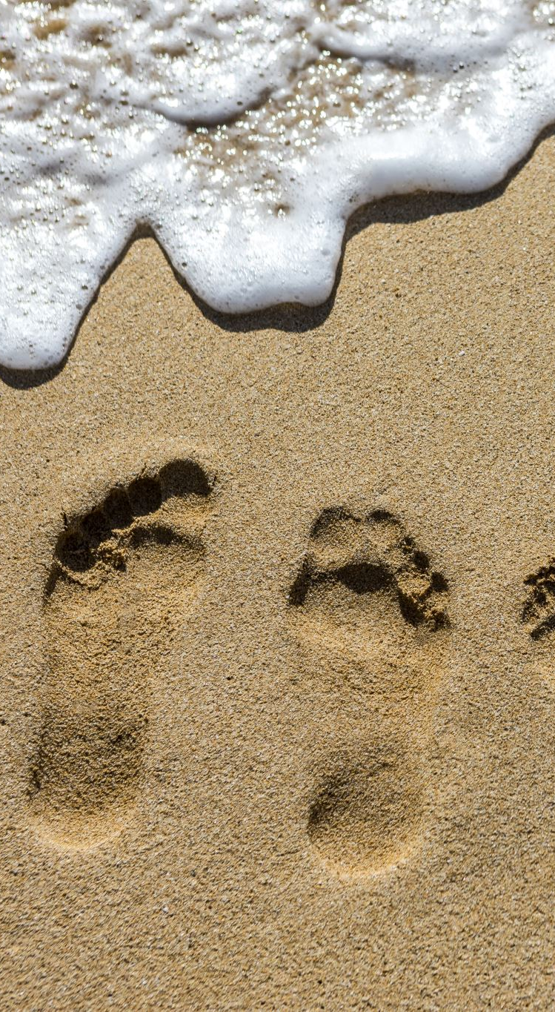
Qual è la tua impronta digitale?
Lasciamo impronte sulla sabbia mentre camminiamo. In modo simile, lasciamo impronte digitali mentre facciamo qualsiasi cosa online.
Guarda il seguente video
https://www.youtube.com/watch?v=7bRZdUtmH8k
Perché dovrebbe interessarti?
Perché tutto ciò che cerchi, sfogli, scrivi, scrivi, carichi, su cui fai clic, metti mi piace, ecc. è PERMANENTE e può influenzare la tua vita oggi e domani.
Notes:
📄 Non rivelare ancora il contenuto della diapositiva, solo il titolo
☺🖈Hai sentito parlare di questo termine: impronta digitale? Riesci a indovinare di cosa si tratta?
Consenti agli studenti di condividere le loro idee e quindi successivamento fai clic per rivelare il contenuto della diapositiva.
Il modo più semplice per ricordare cosa sia l’impronta digitale è immaginare di camminare su una spiaggia. Ad ogni passo lasciamo la nostra impronta sulla sabbia. Allo stesso modo, con tutto ciò che facciamo online lasciamo tracce. Queste tracce sono chiamate impronte digitali. Guardiamo insieme un breve video. Spiega in modo molto semplice cos'è un'impronta digitale.
Guarda il video e prima di tornare alla presentazione chiedi agli studenti 🖈È chiaro cos'è l'impronta digitale? Hai qualche domanda? Quindi torna alla diapositiva.
Perché dovremmo preoccuparci della nostra impronta digitale? Perché ci segue da sempre. Non possiamo cancellarla. Altri possono cercare la nostra impronta digitale. Ricorda, lasciamo tracce con qualsiasi azione online. Queste informazioni possono tradursi in denaro per alcuni professionisti (ad es. professionisti del marketing) o essere sfruttati da criminali. Ci rivela anche un'immagine. E questa immagine, buona o cattiva che sia, può influenzare la nostra reputazione personale.
Giochiamo insieme al gioco del “Privacy Chicken”. Vedrai che le azioni semplici e quotidiane che fai ti espongono ad un pericolo.

Slide 7

Il “privacy chicken”
Il pollo della privacy
https://www.nytimes.com/interactive/2020/01/21/opinion/privacy-chicken-game.html
È facile vincere! Rinuncia semplicemente alle tue informazioni personali. O anche tu sei un pollo?
Notes:
Ogni volta che andiamo online, condividiamo informazioni personali, più spesso di quanto pensiamo. Questo gioco mostra le domande o le azioni richieste da piattaforme, social media, giochi o semplicemente siti Web. Di solito non ci pensiamo, ma il gioco ci chiede di fare una scelta in modo da prestare attenzione. Vediamo cosa succede.
Apri il gioco e gioca con tutti gli studenti. Il gioco è in inglese e non sono supportati i sottotitoli. Tuttavia, è in un linguaggio semplice e i messaggi che devi tradurre agli studenti sono brevi. A seconda delle loro scelte, il gioco può finire molto presto o durare più a lungo. Anche se divertente, rivela quanto sia facile condividere dati privati.

Slide 8
Strategie di tutela della privacy
Notes:
Come abbiamo detto prima, Internet apre il mondo intero sul nostro schermo, ma dobbiamo assicurarci di avere un'esperienza positiva. Quindi, ora, vediamo come possiamo proteggerci online.

Slide 9
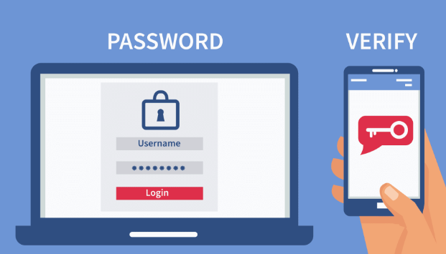
Password complesse e autenticazione a due fattori
Utilizza combinazioni di lettere maiuscole e minuscole, numeri e simboli per password complesse e difficili da indovinare. Prova a impostare password lunghe con 8-12 caratteri. Mantieni le tue password private.
Compara:
john23102015 and j0hn2eF@!
Quando viene fornita un'opzione di autenticazione a due fattori, accettala. Aggiunge un altro livello di sicurezza ai tuoi account.
Notes:
Iniziamo con le password, poiché per qualsiasi account che apriamo (account di posta elettronica, account di social media, account di gioco) dobbiamo impostare una password. Quindi, queste informazioni si applicano quasi ovunque. L'impostazione di una password complessa è molto importante. Per fare ciò, dobbiamo utilizzare combinazioni di lettere, numeri e simboli. Le date di nascita o altre date che qualcuno potrebbe indovinare dovrebbero essere evitate. Dovrebbero essere evitati anche lettere e numeri affiancati. Una password complessa è lunga 8-12 caratteri. Non è una buona idea utilizzare la stessa password per piattaforme diverse. Se uno di essi viene violato, non vogliamo che tutti i nostri account vengano violati. E ovviamente, una volta impostata una password complessa, dovremmo tenerla per noi. 🖈Controlla l'esempio sullo schermo. Quale delle due è una password complessa e perché?
Consentire agli studenti di esprimere le proprie opinioni e di scambiare idee. La risposta corretta è la seconda password, poiché combina lettere maiuscole e minuscole, numeri e simboli in un modo che non può essere indovinato.
Grande! Ora, la maggior parte degli account di posta elettronica e di social media oggigiorno offrono la possibilità di un’autenticazione a due fattori. Ciò aggiunge un altro livello di sicurezza ai nostri account e dovremmo usarlo quando sarà disponibile. Ad esempio, accedendo su Facebook con nome utente, password e un codice che verrà inviato come SMS al nostro cellulare (password e codice sono due fattori di sicurezza).

Slide 10

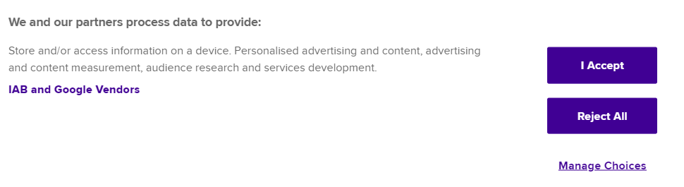
Blocca i cookie di tracciamento
Notes:
Un'altra strategia che possiamo utilizzare per proteggere la nostra privacy è bloccare i cookie di tracciamento. I cookie sono piccoli frammenti di testo inviati al nostro browser da un sito web che visitiamo. I cookie hanno lo scopo di aiutarci a navigare più facilmente, in base alle nostre preferenze, poiché questo tipo di informazioni vengono memorizzate. Abbiamo visto tutti il ​​pop-up "questo sito utilizza i cookie". Se accettiamo i cookie di un sito web, questi vengono memorizzati sui nostri browser e possono essere utilizzati anche per raccogliere dati sul nostro comportamento di navigazione e inviare questi dati ai siti web. Altri tipi di cookie vengono inseriti da terze parti, come inserzionisti o venditori. È una buona idea rifiutare i cookie di terze parti, altrimenti il ​​sito potrebbe vendere i nostri dati di navigazione a terzi su cui non abbiamo alcun potere. Controllare l'esempio sullo schermo. Dice: “noi e i nostri partner elaboriamo i dati…”. Se accettiamo, diamo la nostra autorizzazione a tutti i partner del sito web a utilizzare le nostre informazioni. Esiste l'opzione Rifiuta tutto, ma questa viene fornita raramente. Ciò che vediamo più spesso è la terza opzione “gestire le scelte”. Se clicchiamo su questo, possiamo gestire quali cookie consentire e per quale motivo.
📄 Puoi aprire qualsiasi sito web su un browser e mostrare queste opzioni in tempo reale agli studenti.

Slide 11
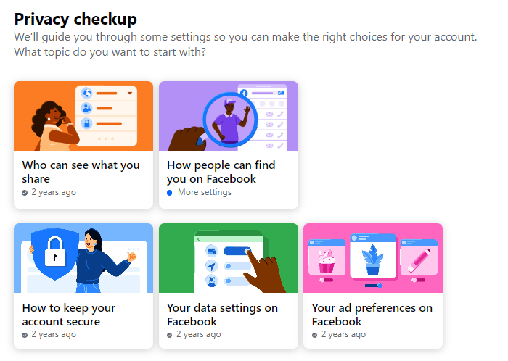
Rendi privati ​​i tuoi account sui social media
Aggiungi solo le persone che conosci come amici. Pulisci spesso l'elenco dei tuoi amici.
Modifica le impostazioni dei social media su "Solo amici" per ridurre il numero di persone che possono visualizzare i tuoi post.
Utilizza il controllo della privacy
Su Facebook, attiva la “Revisione sequenza temporale” in modo da poter rivedere e approvare tutti i contenuti in cui sei stato taggato prima che vengano visualizzati sulla sequenza temporale.
Notes:
La maggior parte di noi trascorre molto tempo sui social media. È comune, anche se non saggio, aggiungere persone che non abbiamo mai incontrato alle liste dei nostri amici, solo perché sono, o fingono di essere, amici dei nostri amici o dicono di trovarci attraenti. Dovremmo stare attenti a quali richieste di amicizia accettiamo. I nostri account social non sono una gara di popolarità e avere 150 amici online non è qualcosa di cui essere orgogliosi. Dobbiamo anche ricordarci che condividiamo momenti della nostra vita sui nostri account social. Vogliamo che gli estranei abbiano accesso a questi momenti? Anche se abbiamo aggiunto come amici solo persone che conosciamo, una pulizia digitale della nostra lista amici ogni anno è una buona idea. Cose che dobbiamo chiederci: abbiamo parlato di recente? Se abbiamo amici con cui non parliamo da più di 2 mesi, dovremmo allontanarli; commentano, mettono mi piace o reagiscono in qualche modo al mio post o alle mie storie? Le persone che sono nella nostra lista di amici solo per controllarci, ma che non reagiscono o comunicano mai veramente, dovrebbero essere rimosse; mi fanno sentire a disagio? Se qualcuno dei nostri amici pubblica cose offensive, o usa un linguaggio che incita all'odio, o ci critica per il nostro peso, per i nostri vestiti, per la nostra origine, o ci fa sentire strani con il suo contenuto, deve essere cancellato. Su Facebook possiamo utilizzare l'opzione di controllo della privacy nelle impostazioni, per rendere il nostro account più sicuro. Sempre su Facebook possiamo attivare la revisione della timeline in modo da poter approvare il contenuto in cui veniamo taggati prima che appaia sulla nostra timeline. Questo può salvarci da momenti imbarazzanti. La maggior parte delle altre piattaforme di social media hanno impostazioni simili.
Se disponi di un account Facebook o di un altro social media, puoi mostrare e discutere le opzioni del Controllo privacy.

Slide 12
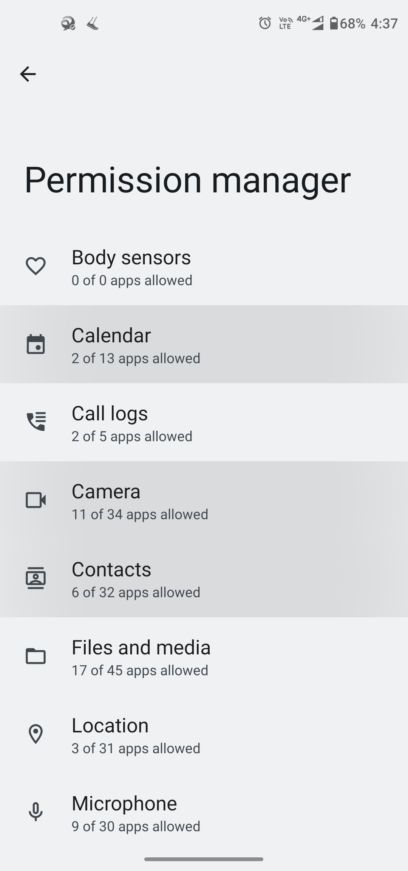
Modifica le impostazioni sulla privacy e le autorizzazioni per le app
Personalizza le impostazioni sui tuoi dispositivi e all'interno delle applicazioni più diffuse, per avere il controllo sui tuoi dati.
Questo vale per le app scaricate sul cellulare e per le app disponibili sui social media, ad es. Facebook.
Vai su Impostazioni, Privacy, Gestione autorizzazioni per vedere che tipo di diritti hanno le tue app
Notes:
Ora, questo è qualcosa che notano solo poche persone, ma è molto importante. Ogni app che scarichiamo sui nostri dispositivi mobili, o quelle che possiamo ottenere dai social media, utilizza alcuni dei nostri dati privati ​​o chiede il nostro permesso per utilizzarli. Dobbiamo stare attenti e valutare opportunamente se consentire o rifiutare tali autorizzazioni. Ad esempio, perché un gioco dovrebbe avere accesso alla nostra fotocamera o al nostro calendario? Perché un gioco dovrebbe avere accesso al nostro telefono? 🖈Proviamolo insieme. Apriamo i nostri cellulari. Andiamo su Impostazioni, Privacy, Gestione autorizzazioni. Possiamo vedere tutte le nostre app e i diritti abilitati. Dovrebbero averli tutti? Ad esempio, Viber necessita dell'autorizzazione per utilizzare la fotocamera e il microfono per poter funzionare senza problemi. Ma perché Instagram, ad esempio, dovrebbe conoscere la nostra posizione o utilizzare la nostra lista dei contatti? Nel tuo tempo libero, controlla i diritti di ciascuna app e disabilita quelle che non sono opportune.

Slide 13
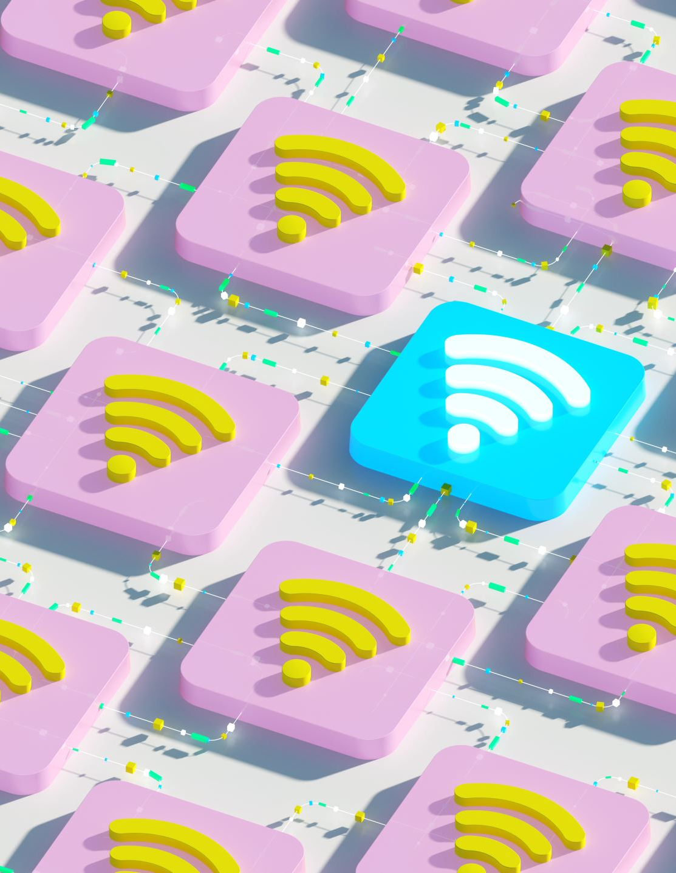
Navigazione sicura
Dovresti evitare la rete Wi-Fi pubblica per attività sensibili, al fine di ridurre al minimo l'esposizione a potenziali malware.
Notes:
I servizi di rete wi-fi pubblica offerti nei luoghi pubblici e nei bar sono comodi quando vogliamo cercare qualcosa o orientarci utilizzando google map. Ma non dovremmo inserire nessuno dei nostri account quando utilizziamo una rete Wi-Fi pubblica. Tali reti sono facili da hackerare e basta un solo hacker per accedere agli account di tutti. Soprattutto quando utilizziamo l’e-banking (ovviamente questo sarà per dopo) o qualsiasi altra app con dati sensibili.

Slide 14
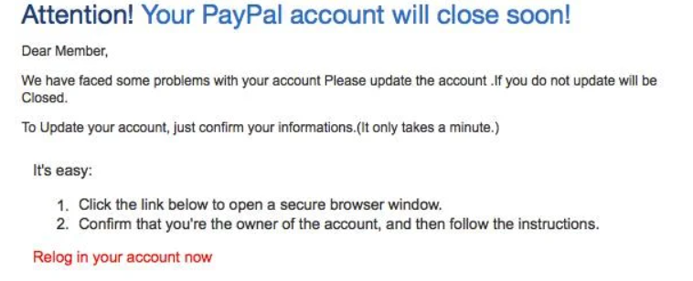
Fai attenzione alle truffe di phishing/smishing
Si tratta di e-mail o sms che cercano di indurti con l'inganno a fornire le tue informazioni personali. Evita di fare clic su collegamenti sospetti o di scaricare allegati.
Il seguente video fornisce alcuni consigli utili: https://www.youtube.com/watch?v=DA4ubFS11gE&list=PL-VLWao2gONvMXuGsFVDa6xXvVILHXZbz&index=7
Notes:
Esamineremo ora il mondo delle parole fantasiose, come phishing, smishing, grooming e sexting. 🖈 Qualche idea sul significato di queste parole? Cosa pensi che abbiano in comune?
📄 Fermati al titolo della diapositiva. Consenti agli studenti di scambiare idee e indovinare. Quindi fai clic per rivelare il contenuto della diapositiva e procedere.
Il phising è solitamente costituito da e-mail che cercano di indurci con l'inganno a fornire le nostre informazioni personali. I collegamenti sospetti possono apparire ovunque: nelle nostre e-mail, sui social media o negli annunci falsi. Molte volte cercano di ingannarci con delle offerte, altre volte dicono che abbiamo vinto qualche premio, altre volte fingono di essere funzionari, come la polizia o una banca, che inviano qualcosa di importante su cui dobbiamo cliccare. Questo è phishing. Lo smishing è la stessa pratica, ma i messaggi vengono inviati tramite sms. Dobbiamo pensare prima di fare clic. Nessuno dà soldi agli sconosciuti e le email delle autorità non ci chiederanno mai di cliccare su nessun link. Se non siamo sicuri, non dobbiamo cliccare sul collegamento e chiedere assistenza a qualcuno di più esperto. Guardiamo insieme un video. Si riferisce a 4 pratiche di sicurezza a cui dovremmo prestare attenzione.

Slide 15

Attenzione all'adescamento online
L'adescamento online è il momento in cui qualcuno fa amicizia con un bambino online e costruisce la sua fiducia con l'intenzione di sfruttarlo e causargli del male.
https://www.youtube.com/watch?v=TZ6bvYydog4
https://www.youtube.com/watch?v=kCX8f4j6wmc
Notes:
Parleremo ora dell’addescamento online perché, purtroppo, è molto comune al giorno d'oggi. L'adescamento online è il momento in cui un adulto fa amicizia con un bambino online e costruisce la sua fiducia con l'intenzione di sfruttarlo e di causargli del male. Le statistiche sono molto indicative. Il 61% dei bambini di età compresa tra gli 8 e i 12 anni è stato contattato da qualcuno che non conosce mentre giocava. Servizi digitali popolari come Facebook sono stati utilizzati in casi noti di adescamento di minori a fini sessuali e di traffico di droga. Questo non è affatto divertente. L'Interpol ha creato un breve video su questo pericolo. Guardiamolo insieme.
Guarda il video e poi apri una discussione con gli studenti. 🖈Quali errori ha commesso questa ragazza che l'hanno messa in pericolo? Una volta terminata la discussione, passa al video successivo.
☺ Il secondo video è basato su storie vere. Vediamo le storie in parallelo di una ragazza che ha aggiunto uno sconosciuto come amico, e di un ragazzo che pensa di parlare con una ragazza. Guarda cosa sta succedendo.
Apri una discussione con gli studenti sulle cose che dovrebbero evitare: parlare con sconosciuti, inviare foto o denaro, incontrare sconosciuti. Se in qualsiasi momento decidono di incontrare uno sconosciuto trovato online, devono assicurarsi di incontrarsi in un luogo pubblico e di aver informato un amico della loro intenzione.

Slide 16

Evita il sexting
Il sexting consiste nell'invio, nella ricezione o nell'inoltro di messaggi, fotografie o video sessualmente espliciti, principalmente tra telefoni cellulari.
E, questa non è una buona idea.Vediamo perchè: https://youtu.be/r7GPpSwzeT0
Notes:
Infine, il sexting consiste nell'inviare, ricevere o inoltrare messaggi, foto o video sessualmente espliciti. Registrare e condividere i nostri momenti personali è un'altra pratica pericolosa. Abbiamo tutti sentito storie di persone che si sono suicidate perché un ex fidanzato/a le ha ricattate con foto di nudo o video a sfondo sessuale. Vediamo un altro interessante video di “Allarme informatico”
Il video è in greco e non sono abilitati i sottotitoli. Puoi sostituirlo con un video nella tua lingua, che mostri i casi in cui i messaggi sessuali possono essere utilizzati in modo improprio. Tali video sono solitamente preparati dalla polizia o dalle agenzie contro la criminalità informatica in ogni paese.
Non dobbiamo renderci vittime. Non dobbiamo inviare foto o video di nudo a nessuno. Non dobbiamo permettere al nostro partner di registrare i nostri momenti privati. Questa è l'ultima slide delle strategie che possiamo utilizzare per proteggere la nostra privacy e la nostra vita. 🖈C'è qualcosa che vuoi chiedere o discutere prima di proseguire?

Slide 17
Impatto delle nuove tecnologie sul nostro benessere
Notes:
Ciao di nuovo! In quest’ultima parte del modulo discuteremo di come la tecnologia influisca sul nostro benessere e cosa possiamo fare per trarne vantaggio senza rischiare problemi di salute.

Slide 18

In che modo l’uso eccessivo della tecnologia può influire sulla nostra salute?
Lo stare connessi costantemente (tramite smartphone e piattaforme di social media) può portare a sentimenti di sopraffazione ed esaurimento. La ricerca suggerisce che il tempo eccessivo trascorso davanti allo schermo e il multitasking digitale possono disturbare i ritmi del sonno e contribuire a creare sentimenti di isolamento.
L’uso eccessivo della tecnologia può sottrarre tempo ad attività come il sonno, l’esercizio fisico e la socializzazione, che sono tutte importanti per il nostro benessere.
Notes:
Fermati al titolo della slide e chiedi agli studenti 🖈La tecnologia può creare dipendenza. Molti sono connessi 24 ore su 24, 7 giorni su 7 e questo può influire sulla loro salute. In che modo pensi che l’uso eccessivo della tecnologia possa influire sulla nostra salute fisica o mentale? Consenti agli studenti di esprimere le proprie opinioni e quindi fare clic per rivelare il contenuto della diapositiva. Discutere l'impatto dello stare connessi costantemente (1° punto) e del tempo trascorso davanti allo schermo sulla salute mentale. Quindi fare clic per rivelare il secondo punto in elenco.
Se da un lato le tecnologie digitali hanno migliorato la comunicazione e l’accesso alle informazioni, dall’altro hanno anche offuscato i confini tra lavoro, vita sociale e tempo libero. Essere sempre online può sottrarre tempo ad attività importanti per il nostro benessere, come dormire, fare esercizio fisico o socializzare di persona.

Slide 19

Individua i segni della dipendenza digitale e del burndown
Ansia costante
Ritmi di sonno irregolari
Bassi livelli di energia
Segni di irritabilità e stanchezza costante
Sfuggire alle interazioni faccia a faccia
Notes:
Ma come possiamo capire che abbiamo esagerato con la tecnologia? Quali sono i segnali della dipendenza digitale e del burndown? Vediamone alcuni molto comuni.
📄 Leggi l'elenco e discuti ciascun singolo punto su cui gli studenti potrebbero avere domande. Gli studenti possono aggiungere più segni di dipendenza? Hanno provato qualcosa rispetto a quanto sopra?

Slide 20




Creare il tuo piano di disintossicazione digitale
Bilancia la tua giornata in modo che ci sia abbastanza tempo per dormire, mangiare, studiare, fare esercizio, incontrare amici e trascorrere del tempo online
Valuta di quanti social media hai veramente bisogno e mantieni solo un paio di account
Imposta un piano di notifica. Non consentire notifiche praticamente per tutto.
Prova a incontrare gli amici di persona. Questo è il tuo mondo reale. 1000 amici o follower digitali non ti rendono popolare o felice. 2 amici nella vita reale possono farti sentire più connesso.
Notes:
Quindi va bene. Potremmo aver notato che siamo diventati dipendenti da Internet. Cosa possiamo fare per correggere questo problema? Sebbene non esista una soluzione magica, bilanciare il tempo in cui si è connessi online e il tempo trascorso davanti allo schermo è molto importante per tutta la nostra vita. Vediamo alcuni suggerimenti che possiamo utilizzare per creare il nostro piano di disintossicazione digitale.
Passa attraverso l’analisi dei punti in elenco, iniziando dalla prima fila, da sinistra a destra, e poi dalla seconda fila. Una volta terminato, e se gli studenti non vogliono discutere ulteriormente nessuno dei punti in elenco, torna al punto "Imposta un piano di notifica" e informa gli studenti che vedranno un video divertente per capirlo meglio. Apri https://twisted-toys.com/ e controlla Wakey Wakey con gli studenti. Twisted Toys è un'idea brillante della 5 Rights Foundation per far comprendere ai bambini i pericoli della tecnologia. Hanno aggiunto tutte le caratteristiche dannose del mondo digitale ai giocattoli tradizionali. Purtroppo i video sono solo in inglese. Se gli studenti parlano inglese, condividi questo link con loro. Il video Wakey Wakey parla della normale lampada da notte che esiste in quasi ogni stanza dei bambini. Hanno aggiunto diverse notifiche per assomigliare alle notifiche che un bambino riceve sul proprio telefono cellulare, giorno e notte, e come ciò può influenzarlo.

Slide 21
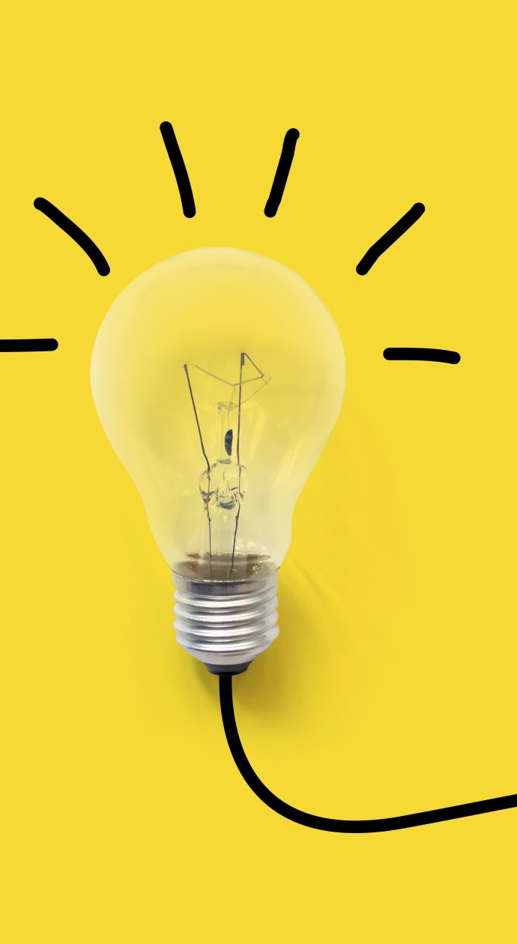
COSE DA TENERE IN MENTE
L'informazione è denaro. Le tue informazioni consentono ad altri di guadagnare denaro
Non vittimizzarti sovraesponendo la tua vita
Niente è gratis
Non tutti online sono chi dicono di essere
Se qualcosa è troppo bello per essere vero, probabilmente non lo è
Non restare a lungo nella tua vita digitale dimenticando quella reale
Notes:
Alla fine di questo modulo, abbiamo preparato un breve riassunto delle informazioni più importanti da ricordare. Questo è utile per oggi ma anche per la nostra vita da adulti. L'informazione è denaro. Condividendo le tue informazioni e non adottando alcuna misura per mantenerle private, rendi semplicemente ricco qualcuno (ad esempio un operatore di marketing, un'azienda che vende dati personali ad altre società, ecc.). Sovraesporre la nostra vita aumenta la possibilità di diventarne vittima. Dobbiamo stare attenti a cosa e quanto condividiamo. Niente è gratis. Nessun estraneo ci invierà denaro e non potremo vincere concorsi a cui non abbiamo partecipato; quindi riflettiamo prima di fare clic sui collegamenti che riceviamo. Non tutti online sono chi dicono di essere. Ne abbiamo visti alcuni esempi. È più sicuro parlare e aggiungere amici che conosciamo solo nella vita reale. Se qualcosa è troppo bella per essere vera, probabilmente non lo è. Qualcosa di costoso venduto a soli 2 euro è sospetto. Ancora una volta, dobbiamo pensare prima di fare clic. La nostra vita reale è più importante della nostra vita digitale. Non dovremmo isolarci dai nostri veri amici, dalle attività e dagli hobby.
🖈C'è qualcosa che vuoi condividere o discutere prima di chiudere il modulo?

Slide 22








Eurhope
EU as a solidarity's house for minors out of home
Erasmus+ project n. 2023-2-IT03-KA220-YOU-000184370
Funded by the European Union. Views and opinions expressed are however those of the author(s) only and do not necessarily reflect those of the European Union or the European Education and Culture Executive Agency (EACEA). Neither the European Union nor EACEA can be held responsible for them.

